Slide 1
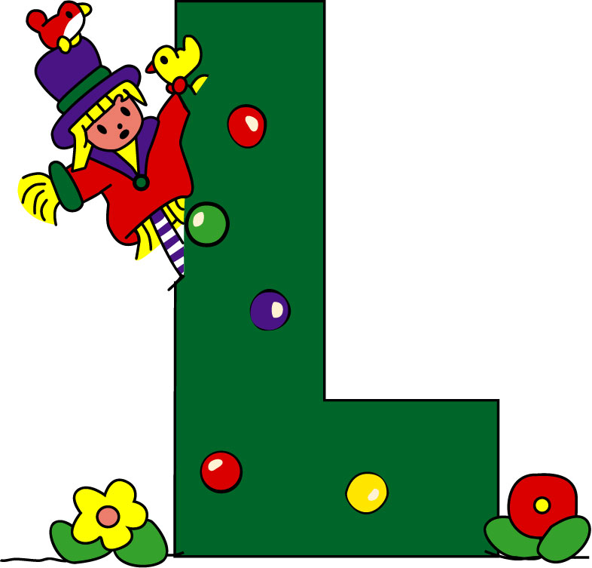
Ludoteca Municipal
de Binéfar

Slide 2
PEQUEÑOS JUEGOS
GRANDES MOMENTOS
X

Slide 3
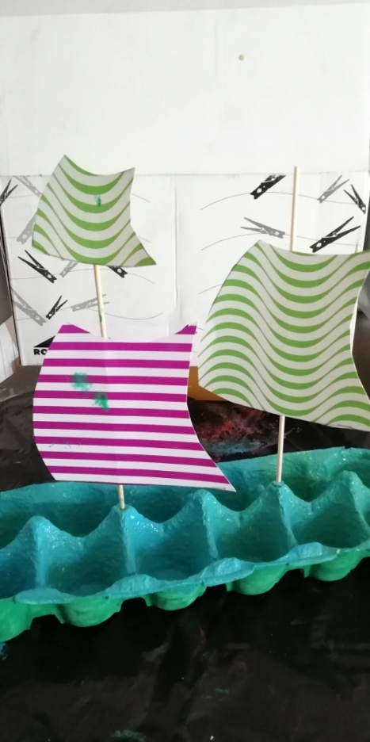
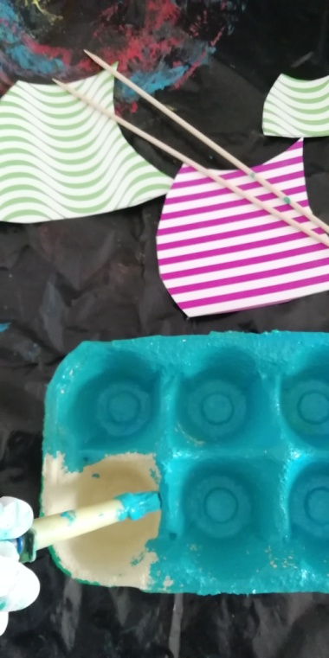
HABÍA UNA VEZ UN BARQUITO CHIQUITITO
Pinta la huevera y las velas
Coge una huevera,
unos palillos chinos
y cartu
A navegaaar!!

Slide 4
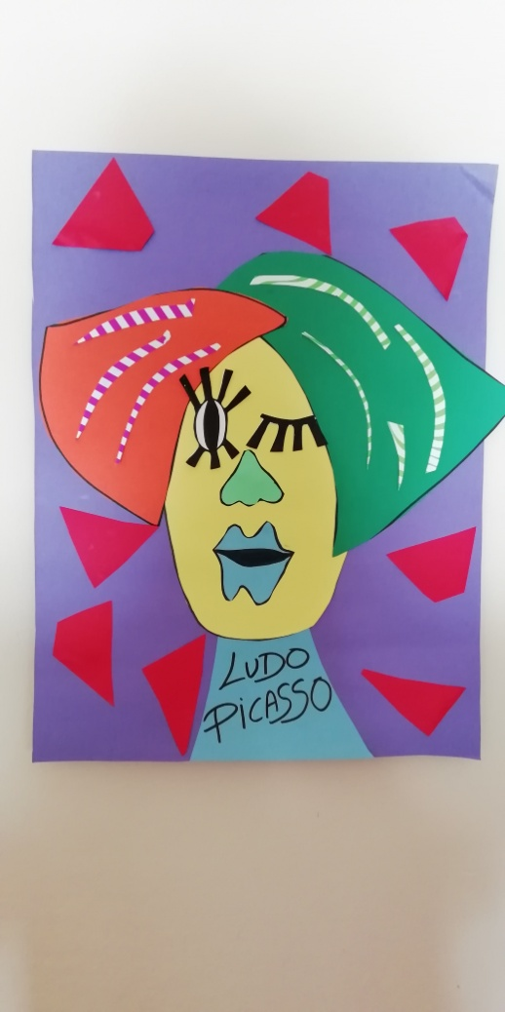
ERES UN ARTISTA!!!
1.Necesitas: Varias cartus y Tu imaginación.

Slide 5
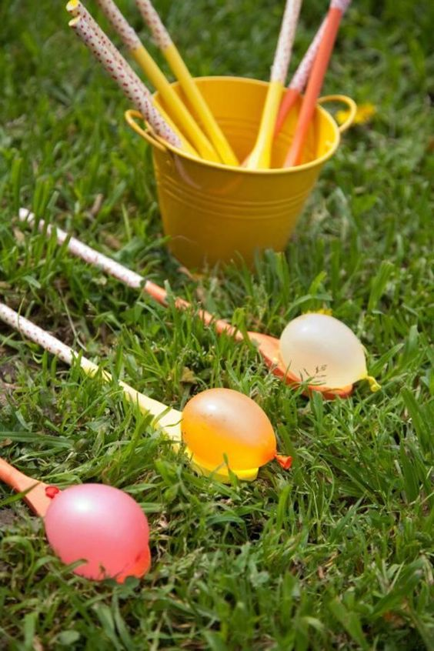
AHORA JUGAMOS TOD@S

Slide 6
GLOBOS PARA AQUÍ Y PARA ALLÁ
En este juego podemos jugar todos a la vez.
Necesitas varios globos de agua y unas cucharas.
Nos ponemos en fila y a la de tres, todos tenemos que coger un globo lleno de agua con la cuchara y sin que se caiga llevarlo a la menta.
En la meta cada uno tiene un cubo donde los va dejando, vuelve corriendo y coge otro.
Cuando se terminen, contar cuantos teneis en cada cubo.
Quién ha sido el más hábil?

Slide 7
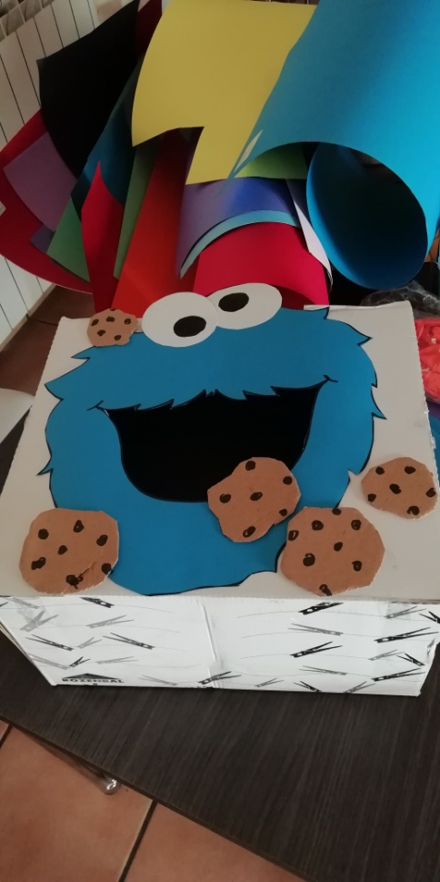
COME COME PAPEL
Coge una caja que tengas y ponle imaginación
ME ENCANTA
El MOUNSTRO DE LAS
GALLETAAAS!
ÚSALO DE PAPELERA O DE TRAGABOLAS

Slide 8
Hasta la semana
que viene….
NOS VEMOS PRONTO
CHIC@S

